Slide 1



TRƯỜNG TIỂU HỌC ……
CHÀO MỪNG QUÝ THẦY CÔ
VỀ DỰ GIỜ THĂM LỚP
Môn Toán lớp 3
BÀI 26: CHIA SỐ CÓ HAI CHỮ SỐ CHO SỐ CÓ MỘT CHỮ SỐ (Tiết 1)

Slide 2


Thứ……ngày…..tháng…..năm…….
TOÁN
TRÒ CHƠI VÒNG QUAY KÌ DIỆU
1
2
4
1
3
2
3
4
BẮT ĐẦU QUAY

Slide 3
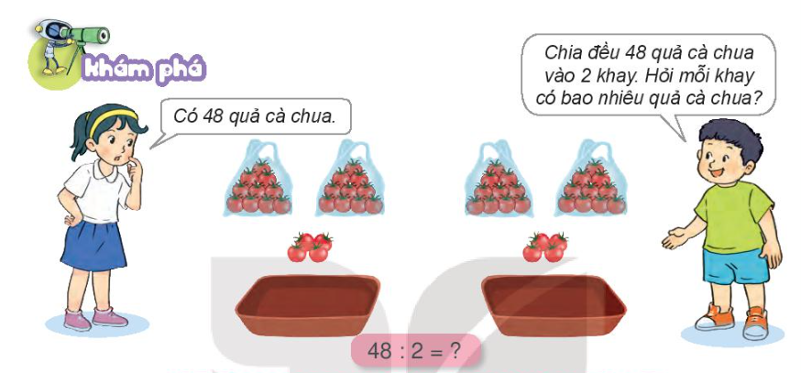
Thứ……ngày…..tháng…..năm…….
TOÁN
Bài 26: CHIA SỐ CÓ HAI CHỮ SỐ CHO SỐ CÓ MỘT CHỮ SỐ (T1)
48 : 2 = ?

Slide 4
Thứ……ngày…..tháng…..năm…….
TOÁN
Bài 26: CHIA SỐ CÓ HAI CHỮ SỐ CHO SỐ CÓ MỘT CHỮ SỐ ( TiếT 1)
48 : 2 = ?
* 4 chia 2 được 2, viết 2.
48
2
2 nhân 2 bằng 4;
4 trừ 4 bằng 0.
4
2
4
*Hạ 8;
8 chia 2 được 4, viết 4.
0
8
4 nhân 2 bằng 8;
8 trừ 8 bằng 0.
8
0
48 : 2 = 24

Slide 5
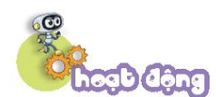
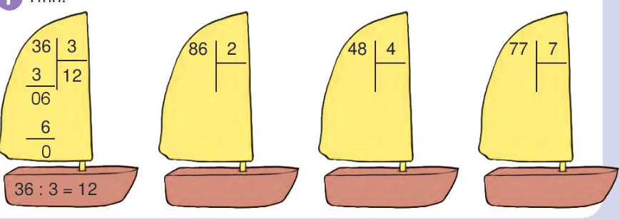
Thứ……ngày…..tháng…..năm…….
TOÁN
Bài 26: CHIA SỐ CÓ HAI CHỮ SỐ CHO SỐ CÓ MỘT CHỮ SỐ (T1)
1
Tính.
86
2
8
4
3
0
6
6
0
86 : 2 = 43

Slide 6
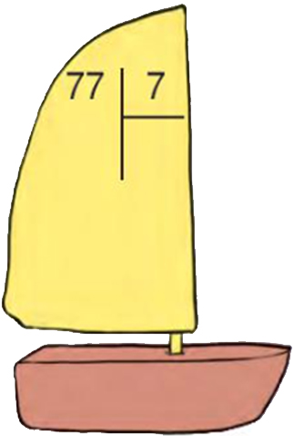
Thứ……ngày…..tháng…..năm…….
TOÁN
Bài 26: CHIA SỐ CÓ HAI CHỮ SỐ CHO SỐ CÓ MỘT CHỮ SỐ (T1)
1
Tính.
48
4
77
7
4
7
1
1
1
2
0
0
7
8
8
7
0
0
48 : 4 = 12
77 : 7 = 11

Slide 7
Thứ……ngày…..tháng…..năm…….
TOÁN
Bài 26: CHIA SỐ CÓ HAI CHỮ SỐ CHO SỐ CÓ MỘT CHỮ SỐ (T1)
2
Tính nhẩm (Theo mẫu)
Mẫu: 90 : 3 = ?
Nhẩm: 9 chục: 3 = 3 chục
90 : 3 = 30
60 : 2 =
30
80 : 4 =
20
90 : 9 =
10
60 : 3 =
20

Slide 8
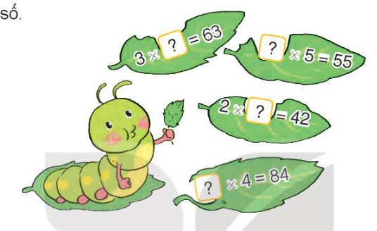
Thứ……ngày…..tháng…..năm…….
TOÁN
Bài 26: CHIA SỐ CÓ HAI CHỮ SỐ CHO SỐ CÓ MỘT CHỮ SỐ ( TiếT 1)
3
Tìm thừa số.
21
11
21
21

Slide 9

XIN CHÂN THÀNH CẢM ƠN
QUÝ THẦY CÔ GIÁO VÀ CÁC EM

